Slide 1
目 录
  第1章 概 述
  第2章 智能传感器系统中经典传感技术基础
  第3章 不同集成度智能传感器系统介绍
  第4章 智能传感器的集成技术
  第5章 智能传感器系统智能化功能的实现方法
  第6章 通信功能与总线接口
  第7章 智能技术在传感器系统中的应用
  第8章 智能传感器系统的设计与应用
  第9章 无线传感器网络技术概述

Slide 2
第6章 通信功能与总线接口
要 点：
现场总线与智能传感器；
CAN接口技术；
IEEE 1451标准；
工业以太网络技术。

Slide 3
第6章 通信功能与总线接口
一个庞大的多点、多参数测控系统是由为数众多的现场设备及传感器或变送器组成。随着信息技术的迅速发展，基于传统技术的分散型控制系统（DCS）越来越表现出它的许多不足之处：不能适应庞大的复杂系统控制的需要；随着规模增大，系统变得过于复杂，成本较高。
为解决上述问题，通过向计算机网络控制扩展，将过程控制、监督控制和管理调度进一步结合起来，加强系统功能。采用专家系统，制造自动化协议标准，以及硬件上诸多新技术。乃致二十世纪八十年代中后期陆续出现了多种不同形式的现场总线，如：HART、CAN、PROFIBUS、FF、LONWORKS等。
在多种现场总线共存的情况下，主要的问题就是：尚无一个最完善、最具有权威性、一致公认、统一的标准协议。为解决上述问题，在多方的共同努力下，目前基本上有望以IEEE1451标准和工业以太网协议作为控制领域针对底层和控制层及其以上层统一的标准协议。

Slide 4
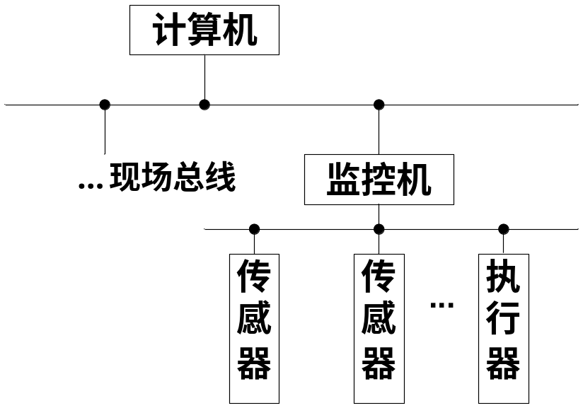
§6.1 现场总线与智能传感器
§6.1.1 现场总线控制系统中的智能传感器与现场总线
现场总线是应用在生产现场，在微机化测量控制设备之间实现双向串行多节点数字通信的系统，也被称为开放式、数字化、多点通信的底层控制网络。
现场总线控制系统的出现是生产与管理自动化、信息网络化发展的一种必然结果。
FCS的典型结构：
现场总线的节点是现场设备
或现场仪表。监控机用于管理挂
接在现场总线上的各种智能仪表
或传感器、执行器等。

Slide 5
现场总线控制系统中的传感器与仪表
1、特点
1）传感器与仪表是智能化的，智能仪表为现场总线的出现奠定了基础；
2）具有自校准、自补偿功能；
3）具有自我管理的功能；
4）成为对单一量的自行测量、自行数据处理、自行分析判断、决策的控制系统，亦即就地控制；
5）具有标准数字总线接口。
2、与传统集散控制系统的比较
1）传统控制系统是信息集中处理分散控制，而现场总线中设备本身兼具处理与控制功能，亦称分散智能。如同现在经济建设中的宏观调控（相对于计划经济）。
2）与上位机的关系仅仅是通报信息，接受宏观调控。

Slide 6
现场总线控制系统中的现场总线
它是用于现场总线仪表与控制室系统之间的一种全数字化、串行、双向、多站的通信网络。
实现基本控制、补偿计算、参数修改、报警显示、监控、优化及管控一体化的综合自动化功能。
物理层：一般采用双绞线。
1、 特点：全数字化通信；通信线供电，开放式互联网络
1）全数字化通信
“DCS”是“半数字”系统，现场总线是“纯数字”系统，因此它具有强的抗干扰能力，通过校验检验可进一步提高信号传输的正确性，这样可使得过程控制的准确性和可靠性更高，从而使整个控制水平进入到一个高的层
次，产生间接的经济效益。
2）通信线供电

Slide 7
类似于电话，可进一步提高控制现场的安全性。
前提：低功耗现场仪表；基础：集成化和智能化。
3）开放式互连网络
可实现同层网络相连和不同层网络相连。
前提：统一的标准数字化总线接口；遵守统一的通信协议。
问题：现场总线仪表、设备种类繁多。
最终的效果：即插即用，自由组态。
4）专门为过程控制而设计
工业过程控制的要求：高完整性、高可靠性、本质安全。
工业环境的特点：高温、高压、有毒、爆炸性、电磁干扰、机械振动、放射性等。
2、现场总线的优越性
1）成本低。节省硬件数量与投资；减少变送器的数量；不需要DCS系统

Slide 8
的信号调理、转换、隔离等功能单元及复杂接线；可用工控PC作操作站。
2）节省安装费用，可节约安装费用60％以上。
3）节省维护费用，由于现场设备具有自诊断及简单故障处理能力。
4）用户具有高度的系统集成自主权。
5）提高了系统的准确性与可靠性。
§6.1.2 现场总线网络协议模式
我们前面讲到现场总线的推广应用，需要有统一的标准数字化总线接口和通信协议。
那么这个统一的协议模式应该是什么样的呢？
我们先了解一下按照国际标准化组织（ISO）制定的开放系统互连（OSI）的参考模型：
见下图

Slide 9
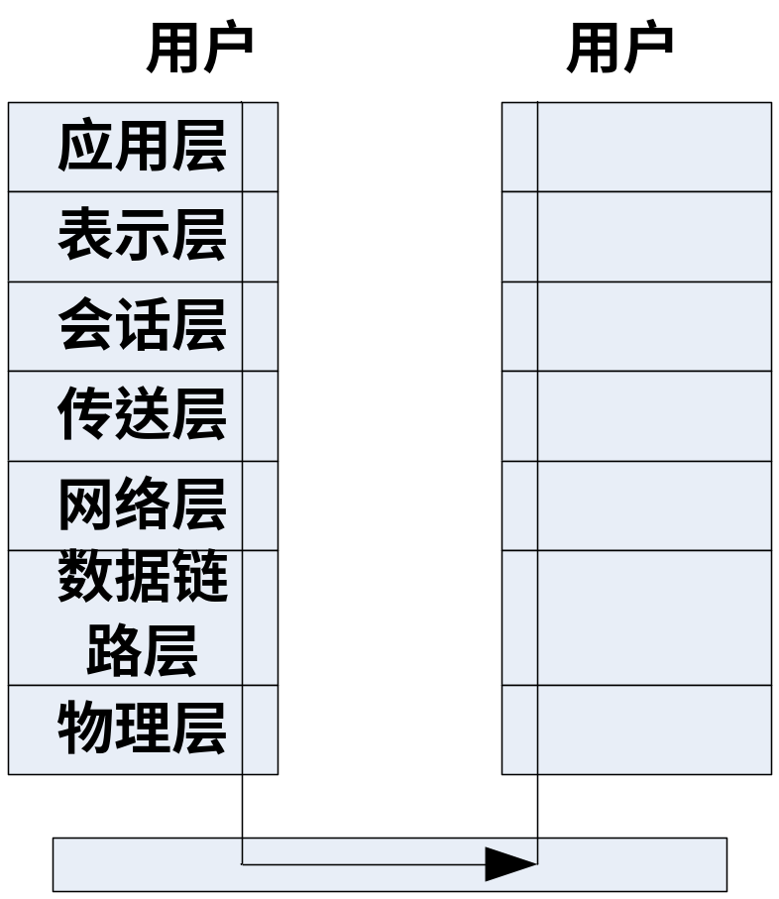

开放系统互连是指：在终端设备、
节点计算机之间借助于通信线路交换信
息时，所需遵循的那些标准协议。
OSI模型的主要结构思想之一是功
能结构分层的原则。任何一个主机节点
相对于另一个主机节点的同等层之间，
都有对应的通信协议。同等层之间的通
信是每一层把数据和控制信息送到下一
层，这样层层下传，各层分别执行本层
特有的功能，直到最低物理层将信息传
送给另一节点主机的物理层，进行实际的物理通信，两个节点高层之间只存在着虚拟的通信。
低三层可以用 （通信子网协议）分组交换网协议。

Slide 10
1）物理层：通过系统的连接透明地传送比特流，不考虑信息的意义和构成。有四个主要特性：
a）机械特性：各种机械接口，插头座的结构，针脚数；
b）电气特性：规定分界点处的电器性能，电平的高低；
c）功能特性：数据、控制、定时、接地、交换电路的交换功能；
d）规程特性：规定如何使用上述接口线。
作用：在数据链路实体之间建立、维护和拆除物理连接。
2）数据链路层：针对数据传送，并使其达到无差错传输，它对物理层的要求：
a）在两结点之间能建立数据电路的连接；
b）收站发站都是逐比特地传送信息，而且已经建立了位的同步。
本层解决的问题：

Slide 11
a）数据链路的建立和拆除：字符同步、站地确认、收发关系确立、传输结束的表示。
b）信息的传输：信息帧的格式、大小、顺序编号，曼彻斯特编码。
c）传输差错的控制，CRC校验。
d）异常情况的处理
纠正差错采用计时器恢复和自动请求重发等技术。
控制规程分两种：面向字符型，面向比特型。
3）网络层：完成控制通信子网的工作，并解决每个节点中通信控制处理机同其主机之间的接口，从而完成通信控制处理机同主机的协议。
功能：实现两个系统之间的连接。在计算机网络系统中，还具有多路复用的功能。网络的交换技术、路由选择、流量控制、拥塞控制和差错控制。

Slide 12
4）传送层：给用户提供一个端到端的传输服务，起着底层与高层之间接口层的作用，完成开放系统之间的数据传送控制。
功能：开放系统之间数据的收发确认，对经过下三层之后仍然存在的传输差错进行恢复，进一步提高可靠性。
编址与寻址；连接的建立与终止；流量控制、缓冲；多路复用；分流和合流；差错校正。主要是提高吞吐量和服务质量。
5）会话层：面向用户的服务，用于用户标识识别、登录、故障恢复等。
标识的典型方法是通过主计算机号和进程号来标识报文的出处，会话层的目的在于为表示实体提供组织和同步它们之间的对话手段，交替改变发信端的传送控制；在传送数据中需给数据打上标记，以便出现意外时，由打标记处重发。

Slide 13
提供的服务有：
a）建立会话连接；
b）释放会话连接；
c）正常的数据交换；
d）隔离服务；
e）加速数据交换；
f）交互式管理；
g）会话连接同步；
h）例外报告。
6）表示层
作用：用户进程若要向第6层送入一个报文流，表示层便将此报文压缩、加密、而后发送给目的地主机，而且目的地主机第6层则把它们解密和扩展复原之后，再把这些报文转交给目的地用户进程。

Slide 14
提供的服务：提供表达信息，它包括：
提供字符代码、数据格式、控制信息格式、加密等的统一表示，仅对应用层的信息内容的形式进行变换，而不改变内容本身。
7）应用层：是用户同计算机通信网络真正的界面。它没有被精确定义，其应用进程分为三种类型：
a）系统管理应用进程：用于执行所需的系统功能，以便控制和监视系统的操作。
b）应用管理进程：用于监视和控制应用进程的操作。
c）用户应用进程：供终端用户去执行实际要进行的信息处理。
在应用层需要考虑的问题：
—— 分布式数据库系统：完成分布式数据库的存取功能，达到在网络上的用户能共享数据的目的。

Slide 15
——分布式操作系统：用统一的方法去管理网络数据和运行程序。
以ISO/OSI参考模型简化的IEC/ISA现场总线通信结构模型，为满足过程控制实时性的要求，仅为三层结构体系：应用层；数据链路层；物理层。
应用层（FAL ）
功能：为过程控制用户提供一系列的服务，它包括：实现应用进程之间的通信；提供应用接口的操作标准。
进程：任务执行过程中的环节、步骤和事件。
1、几个概念
1）应用进程（AP）：概念化的分布式系统的信息处理部件（软件和硬件）资源的集合，由用户部分及通信部分组成，它以应用进程目标来表达。
这就像有一些实验仪器设备和操作规程，要想做个实验，就把所需的仪器设备组合起来，按照操作规程来进行实验，最后得到所需的实验结果。

Slide 16
2）应用进程目标（APO）：为应用进程处理活动和处理信息的网络表达。它靠应用实体（AE）来支持，由应用实体提供对APO的访问。
3）应用实体（AE）：为一些通信服务功能，它是现场总应用服务元素的集合。多个应用服务元素（ASE）提供一组传递应用层及其APO的请求和应答的服务。每个ASE都是特定的，它包括变量、事件、装载区域、功能请求等，它相当于实验中的具有特定功能的仪器。
—— 应用进程之间的信息交换是在相似的应用服务元素之间以应用协议数据单元（APDU）来实现的。
—— 应用进程之间的关系是通过逻辑链接来实现的（称为应用关系AR），应用关系表示了一种两个或多个应用实体之间的关系，系统通过一个特殊的应用服务元素（ARASE）提供建立、维持这种应用关系。并提供在多个AP之间传送应用协议数据单元服务。

Slide 17
2、现场总线通信结构模型中两种不同的单向数据交换模式：
1）PUSH模式
由发布方来启动向索取方的数据发送，数据通信不需要应答。
2）PULL模式
由单独的发布管理器决定数据发送的时刻，并强迫发布方发送相关的信息，同时需要确认。
3、客户/服务器类型
方式：客户请求，服务器响应请求并进行相应操作。
分为：确认服务和非确认服务。
数据链路层
上下层之间的接口，通过它进行实时管理，来协调不同应用进程的工作过程。

Slide 18
为保证实时性，现场总线采用集中式管理方式，可有效利用物理通道，减少或避免实时通信的延迟。
特点：
1）建立一个特殊的站点，该站点给需要传送信息的站点分配带宽（数据通道），称为链接调度器。
2）周期性数据的两种发送方式：
a）PULL模式；
b）令牌，规定了使用时间。
3）非周期性数据
a）实时性要求高——采用相应的管理策略，如中断；
b）实时性不是很高——采用“尽快”策略，令牌的使用。
4）具有调度表修改的功能，亦即优先级的管理策略。

Slide 19
物理层
同ISO/OSI模型中物理层的概念，但具体要求不一样。
介质：双绞线，光纤，射频
传输速度：31.25Kb/s（用于支持本质安全的环境），1Mb/s，2.5Mb/s
通信距离：1900m（31.25Kb/s），750m（1Mb/s），500m（2.5Mb/s）。
§6.1.3 几种典型的现场总线标准
书中介绍的几种现场总线标准基本上都包括了前面我们介绍的物理层、数据链路层和应用层，它们之间的主要差别也就是在应用层上的差别。
具体的协议内容要结合相应的产品应用才能领会其实质。
各种总线标准的比较

Slide 20
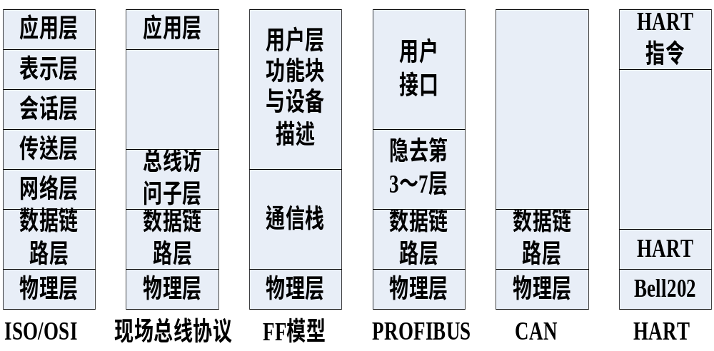

Slide 21


FF（Foundation Fieldbus）现场总线
为适应自动化系统，特别是过程自动化系统在功能环境与技术上的需要而专门设计的。它可以工作在工厂生产的现场环境下，能适应本质安全防爆的要求，还可通过传输数据的总线为现场设备提供工作电源。
它使自动化系统具备了网络化特征。
传输速率的典型值为：（ ）－31.25Kb/s；（ ) －1Mb/s和2.5Mb/s。
1）FF现场总线的通信技术
通信模型、协议、控制器芯片、网络与系统管理
2）标准化功能块与功能应用进程
提供了一个通用结构，把实现控制系统所需的各种功能划分为功能模块，使其公共特征标准化，并可组成为在某个现场设备中执行的应用进
程。

Slide 22
3）设备描述与设备描述语言（指进行设备描述的标准编程语言）
目的：实现现场设备的互操作性，支持标准的功能块操作，可理解为系统或主机对某个设备的驱动程序。
4）现场总线通信控制器与智能仪表或工业计算机之间的接口技术
通信控制芯片、通信栈软件
5）系统集成技术
通信系统与控制系统的集成。如网络通信系统组态、网络拓扑、配线、网络、系统管理、控制系统组态、人机接口、系统管理维护等。
6）系统测试技术
通信系统的一致性与互操作性测试技术、总线监听分析技术、系统的功能和性能测试技术。

Slide 23
LON总线（Local Operating Networks）
采用Echelon公司开发的Lonworks技术，主要应用在工业、楼宇、家庭、能源等自动化领域。
最大特点：对OSI七层协议的支持
采用开放式通信协议LonTalk，为设备之间变换控制信息建立了一个通用标准。具体实现采用了网络变量这一形式。
神经元芯片（neuron chip）是Lonworks技术的核心，不仅可作LON总线的通信处理器，还可作为采集和控制的通用处理器。
Lonworks技术由以下几个部分组成：
1）Lonworks节点和路由器；
2）LonTalk协议；
3）Lonworks收发器；
4）Lonworks网络和节点开发工具。

Slide 24
由于Lonworks总线采用了路由器，所以它对多种通信介质均支持，从而使得LON总线可以根据不同的现场环境选择不同的收发器和介质。
通信介质：双绞线（直接驱动，EIA－485，变压器耦合）、电源线、电力线、无线、光纤。
PROFIBUS（Process Fieldbus）
它是一种国际性的开放式的现场总线标准，即EN50170欧洲标准，广泛应用于加工制造、过程和楼宇自动化，是成熟的技术。
有三个兼容版本： PROFIBUS－FMS，PROFIBUS－DP，PROFIBUS－PA。
具体见下图。
提供三种传输技术：
1）DP和FMS的RS485传输；

Slide 25
通用性自动化 | 工厂自动化 | 过程自动化
—— FMS | —— DP | —— PA
通用 —— 大范围使用 —— 多元通信 | 快速 —— 即插即用 —— 高效低成本 | 面向应用 —— 总线供电 —— 本质安全
纺织工业，楼宇自动化， 电气传动，可编程控制器 低压开关设备 | 分布式控制系统的高速 数据传输 | 安全性要求高的场合

Slide 26

通常称为 ，采用屏蔽双绞铜线电缆，适用于需要高速传输和设施简单而又便宜的各个领域。
2）遵从IEC1158－2要求的PA传输
通常称之为 ，可保持其本质安全性，使现场设备通过总线供电，31.25Kb/s。
3）光纤传输
应用于电磁干扰很大的环境，通过专用的总线插头可将RS485信号转换成光纤信号，反之亦然。
HART通信协议（Highway Addressable Remote Transduser）
最初由美国Rosemount公司开发，已应用了多年，目前有HART通信基金会。它可使模拟信号与数字信号双向通信能同时进行，而不相互干扰。
HART协议被认为是事实上的工业标准，是一种过渡性的协议。

Slide 27
§6.2 CAN接口技术
最初由德国的BOSCH公司为汽车监测系统而设计。现已形成国际标准，主要应用于汽车行业、过程行业、机械工业、机器人、数控机床、医疗器械及传感器等领域。属于总线式串行通信网络。近年来，国内已有很多领域大量应用CAN技术，特别是在大型仪器设备、传感器及数据采集系统、工业控制中。
主要特点：具有突出的可靠性、实时性和灵活性。
1）为多主方式工作，可方便地构成多机备份系统。
2）网络上的节点信息分成不同的优先级，高优先级的数据可在134uS内得到传输。
3）采用非破坏性的总线仲裁技术，可使网络避免出现瘫痪的情况（以太网则有可能）。
4）通过报文滤波可实现点对点、一点对多点及全面广播等传送接收数据，无需专门的“调度”。

Slide 28
5）直接通信距离达10Km（<5Kbps），最高1Mbps（40m）。
6）理论节点数可达110个，实际节点数主要取决于总线驱动电路，一般可达19个；报文标识符可达2032种（CAN2.0A),扩展标准（CAN2.0B）的报文标识符几乎不受限制。
7）采用短帧结构（8个数据字节），具有极好的检错效果。
8）通信介质可为双绞线、同轴电缆、光纤。
9）节点在错误严重的情况下具有自动关闭输出功能，使其它节点操作不受影响。

Slide 29
§6.2.1 CAN的技术规范
1、标准
1991.9发布CAN技术规范；
1993.11ISO颁布国际标准ISO11898；
有2种CAN总线协议：CAN1.0， CAN2.0；
CAN2.0 规范有2种形式：2.0A（标准格式）和2.0B（标准和扩展）。
CAN1.0 和CAN2.0A仅支持11位标识符，而CAN2.0B在支持29位标识符的基础上，兼容11位标识符。
11位和29位标识的信息所适用的CAN协议：
CAN信息格式 | CAN器件
 | 2.0A | 被动2.0B | 2.0B
11位标识 | OK | OK | OK
29位标识 | 出错 | 容错 | OK

Slide 30
由于这2种格式必须能够共存于同一条总线上，协议规定，当出现相同的基本标识，但格式不同的信息所引起的总线接入冲突时，标准格式信息总是优先于扩展格式信息。
2、协议层次结构及属性
按照OSI参考模型，CAN结构划分为2层：物理层和数据链路层（见下图）。
物理层采用双线差动，包括物理层信令（PLS）和媒体访问单元（MAU），它定义了传输媒体、信号电平和位表示。
链路层是CAN的核心，定义了不同的信息类型、总线访问的仲裁规则及故障处理的方式，由LLC子层和MAC子层构成。
LLC子层的主要功能是为数据传送和远程数据请求提供服务，确认由LLC子层接收的报文已被接收，并为恢复管理和通知超载提供信息。
MAC子层的功能主要是传送规则，亦即控制帧结构、执行仲裁、错误检

Slide 31
测、出错标定和故障界定。
在实际应用中，需要在这2层之外附加一层来支持应用过程。
数据链路层
逻辑链路控制子层 接收滤波；超载通知；恢复管理
媒体访问控制子层 数据封装/拆装； 帧编码（填充/解除填充）； 媒体访问管理；错误监测； 出错标定；应答； 串行化/解除串行化
物理层
位编码/解码；位定时；同步 （驱动器/接收器特性）
监控器
故障界定
总线故障管理

Slide 32
由于所有的错误检测、纠错、传输和接收等都是通过CAN控制器硬件完成的，所以用户组建这样的两线网络，仅需要极少的软件。
3、报文传送及其帧结构
报文传送有4种不同类型的帧表示和控制。
数据帧；数据帧携带数据从发送器到接收器；
远程帧：总线单元发出远程帧，请求发送具有同一识别符的数据帧；
错误帧：任何单元检测到一总线错误就发出错误帧；
过载帧：用以在先行的和后续的数据帧（或远程帧）之间提供附加的延时。
数据帧（或远程帧）通过帧间空间与前述的各帧分开。
构成一帧的帧起始、仲裁场、控制场、数据场和CRC序列均借助位填充规则进行编码。
当发送器在发送的位流中检测到5位连续的相同数据值时，将自动的在发送的位流中插入一个补码位。

Slide 33
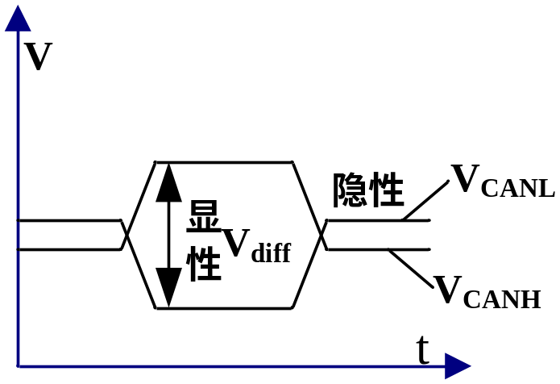
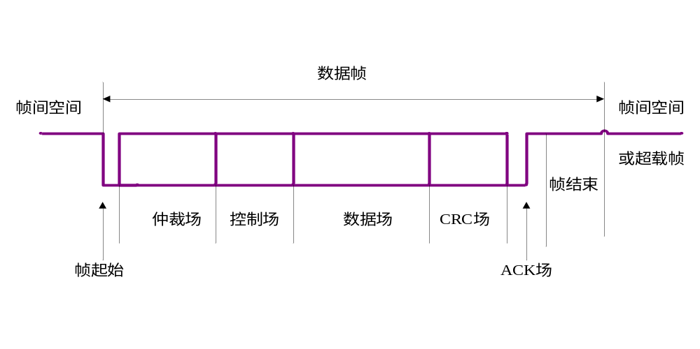
出错帧和超载帧是固定格式，不进行位填充。
报文位流按非归零（NRZ）方法
编码（如右图所示）。
1）数据帧
数据帧的组成见下图：
由7个不同的位场组成，即帧起始、
仲裁场、控制场、数据场、CRC场、应答场和帧结束。

Slide 34
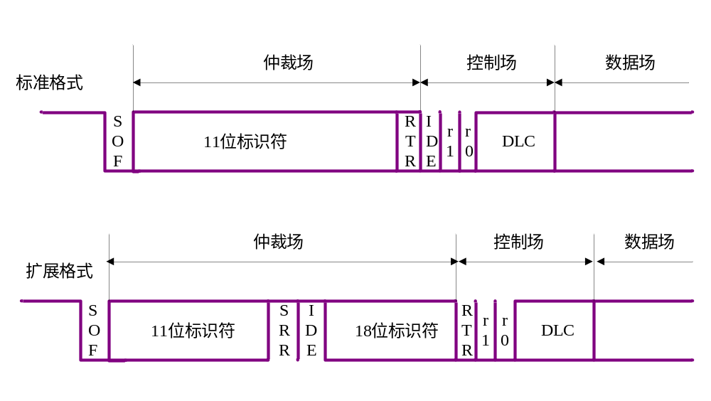
具有11位标识符的帧为标准帧；包括29位标识符的帧为扩展帧（如下图所示）。

Slide 35
CAN2.0B对报文滤波特别加以描述，报文滤波以整个标识符为基准。屏蔽寄存器可用于选择一组标识符，以便映像至接收缓存器中，屏蔽寄存器每一位都须是可编程的，其长度既可以是整个标识符，也可以是其中一部分。
a）帧起始：标志数据帧和远程帧的起始，由一个显位构成。只有当总线处于空闲状态时，才允许站开始发送。所有站都必须同步于首先开始发送的那个站的帧起始前沿。
b）仲裁场：由标识符和远程发送请求位（RTR）组成，如下图所示。
CAN2.0A的标识符长度为11位，这些位以从高位到低位的顺序发送。其中，最高7位：ID.10～ID.4不能全为隐位。RTR位在数据帧中必须是显位，而在远程帧中必须是隐位。
CAN2.0B中，标准格式和扩展格式的仲裁场格式不同。在标准格式中，仲裁场的标识符位为： ID.28～ID.18；而在扩展格式中，仲裁场的标识符位为： ID.28～ID.0。

Slide 36
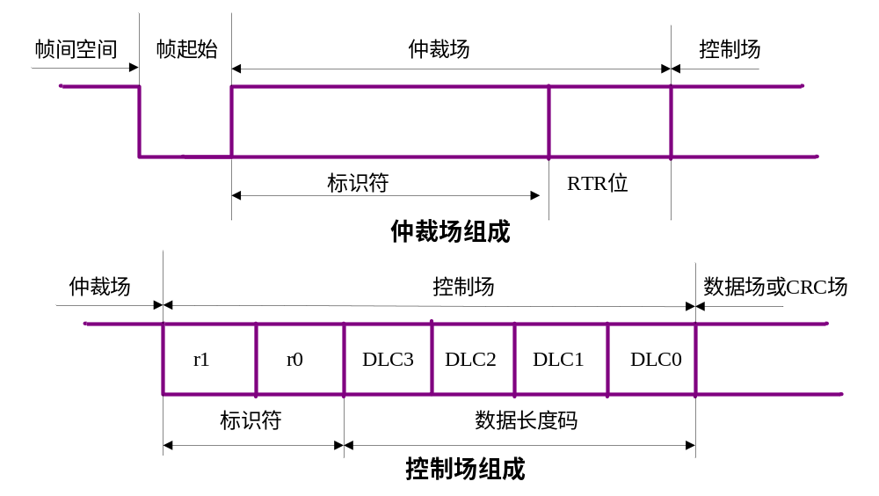
IDE位用于区别标准格式和扩展格式，IDE位对于扩展格式属于仲裁场

Slide 37
对于标准格式属于控制场。IDE在标准格式中以显性电平发送，而在扩展格式中以隐性电平发送。SRR位为隐位，在扩展格式中，它替代标准格式中的RTR位。
c）控制场：如上图所示，由6位组成。包括2个保留位和4个数据长度编码，2个保留位必须发送显性电平，但接收器认可显位与隐位的全部组合。数据字节允许使用的数目为0～8，不能使用其它数目。
d）数据场：可包括0～8个字节，每个字节8位，最高有效位先发送。
e）CRC场：包括CRC序列和CRC界定符（一个隐位），如下图所示。
实现CRC计算的范围包括：帧起始、仲裁场、控制场、数据场在内的无填充的位流，生成多项式为：
f）应答场：包括ACK间隙和ACK界定符。
在应答场中，发送器送出两个隐位。一个正确的接收到有效位的接收

Slide 38
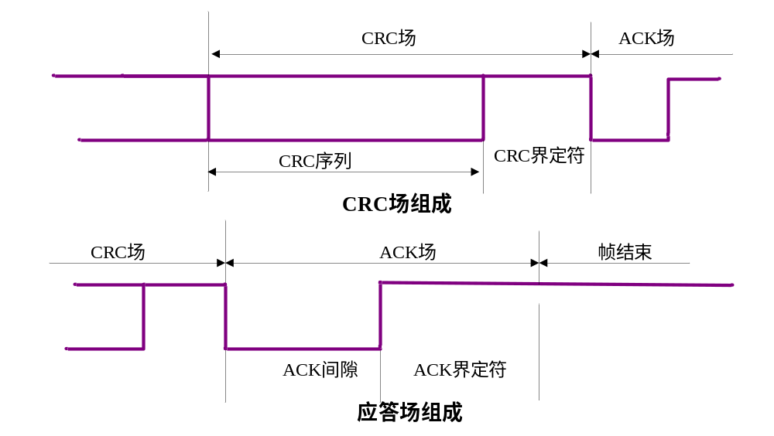
器，在应答间隙将此信息通过发送一个显位报告给发送器，应答场的第二位是应答界定符，必须是隐位。

Slide 39
g）帧结束：每个数据帧和远程帧均由7个隐位组成的标志序列界定。
2）远程帧
激活为数据接收器的站可以借助于传送一个远程帧初始化源节点数据的发送，与数据帧相比，仅少一个数据场。
3）出错帧
由两个场组成：错误叠加标志（长度6～12位）、错误界定符（8个隐位）。
错误标志具有2种形式：活动错误标志和认可错误标志。活动错误标志由6个连续的显位组成；认可错误标志一般由6个连续的隐位组成，除非被来自其它节点的显位冲掉重写。
出错界定符包括8个隐位，错误标志发送后，每个站都送出隐位，并监视总线，直到检测到隐位，然后发送剩余的7个隐位。

Slide 40
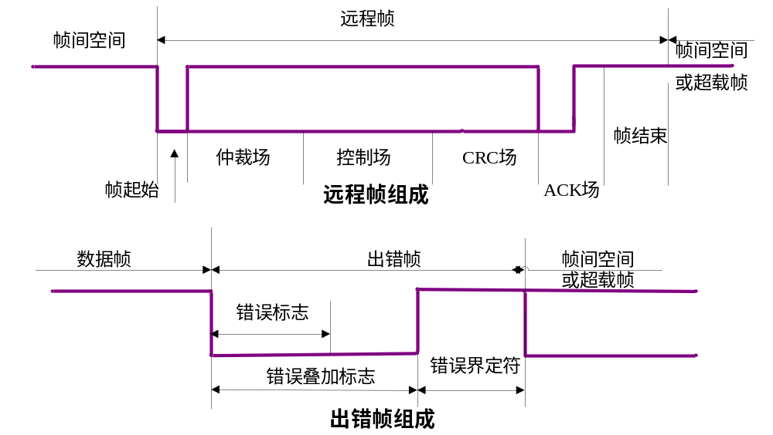
4）超载帧
由两个场组成：超载标志（6个显位）、超载界定符（8个隐位）。

Slide 41
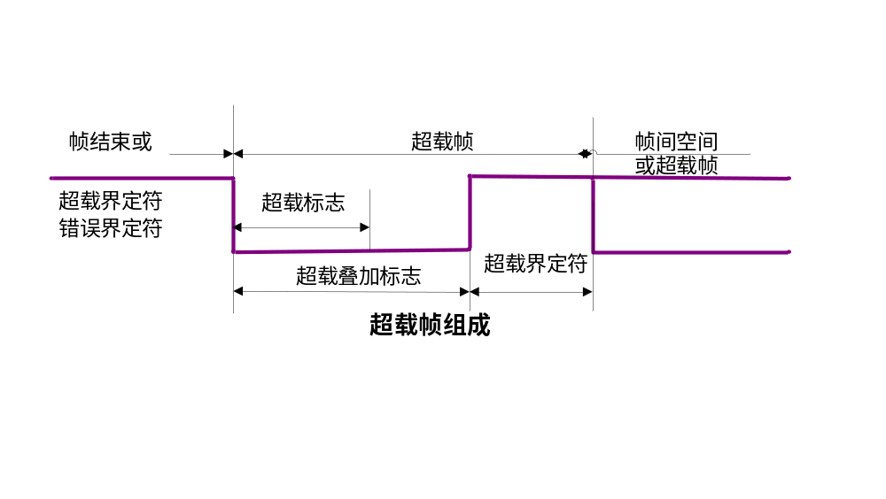
有两种导致发送超载标志的超载条件：一是要求延迟下一个数据帧或远程帧的接收器的内部条件；二是在间歇场检测到显位。由前一个超载条件引起的超载帧起点，仅允许在期望间歇场的第一位开始；而由后一个超载条件引起的超载帧在检测到显位的后一位开始。
超载标志形式对应于活动标志形式；超载界定符与错误界定符具有相同的形式

Slide 42
5）帧间空间：包括间歇场（3个隐位，间隙期间，不允许启动发送数据和远程帧）和总线空闲场。
任何传输相邻的数据帧和远程帧之间均被称为帧间空间分开；而在超载帧和出错帧前面没有帧间空间。
对于发送“错误认可”报文的站在其发送的帧间空间中还包含有暂停发送场；而对于非“错误认可”或已经完成前面报文的接收器，其帧间空间只包含间歇场和总线空闲场。具体结构参见下图。
暂停发送场是指错误认可站发完报文后，在开始下一次报文发送或认可总线空闲之前，紧随间歇场后送出8个隐位。如果其间开始一次发送（由其它站引起），本站将变为报文接收器。

Slide 43
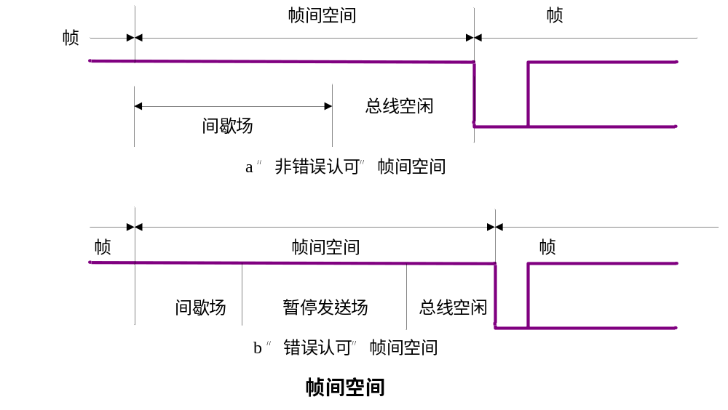

Slide 44
4、错误类型和界定
有5种类型的错误。
1）位错误：指某个单元在监测出总线上的位数据值与送出的位数据值不同时。下列情况不属于位错误：在仲裁场的填充位流期间；应答间隙期间；错误叠加标志期间。
2）填充错误：在应该使用位填充方法进行编码的报文中，出现了第6个连续相同的位电平时，即为一个位填充错误，一般出现在数据帧和远程帧。
3）CRC错误：当接收器在接收到一个完整的报文帧后，其CRC的计算结果与接收到的CRC序列不相同时，即检出一个CRC错误。
4）形式错误：当固定形式的位场中出现一个或多个非法位时，即检出一个形式错误。
5）应答错误：在应答间隙，当发送器未检测到显位时，即检出一个应答错误。

Slide 45
检测到出错条件的站通过发送错误标志进行标定。当任何站检出位错误、填充错误、形式错误或应答错误时，由该站在下一位开始发送错误标志；当检测到CRC错误时，出错标志在应答界定符后面那一位开始发送。
在CAN总线中，任何站点可能有3种故障状态：错误激活、错误认可、总线关闭。其中错误激活状态节点和错误认可状态节点均参与总线通信，而总线状态关闭节点仅接收总线位流信息。
站点的错误状态由单元内发送错误计数器和接收错误计数器的计数值确定。当发送错误计数器和接收错误计数器的计数均小于或等于127时，为错误激活节点；当发送错误计数器和接收错误计数器的计数大于127时，为错误认可节点；当发送错误计数器的计数值等于或大于256时，节点处于总线关闭状态。
5、位定时与同步
CAN总线一个数据位的组成部分如下图所示：

Slide 46
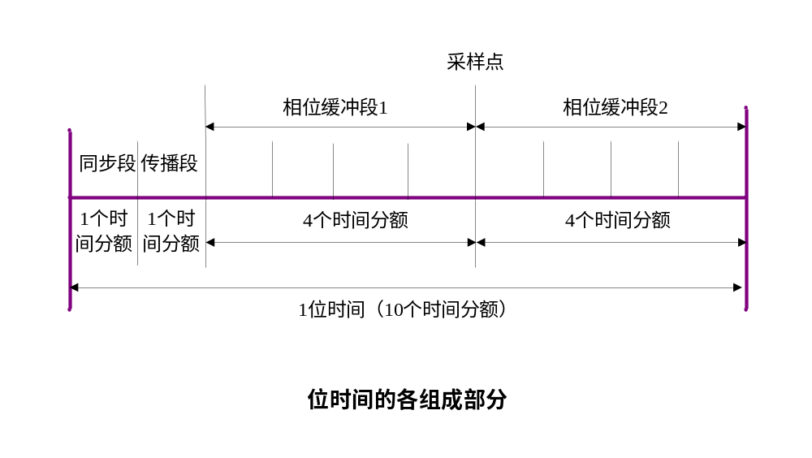
在位时间中，时间分额的总数通过编程设定可在8～25之间，图示为10。

Slide 47
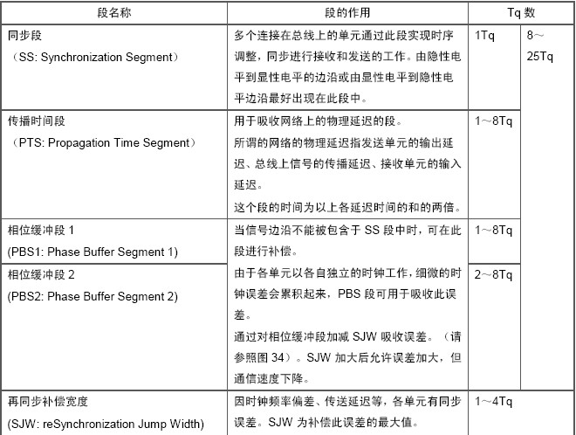
同步调制宽度（SJW）：考虑节点时钟的分散性，定义了在重同步事件中被增加或缩短了的时间份额Tq的数量。

Slide 48
6、CAN高层协议
指应用层协议，它是在CAN规范的基础上发展起来的。目前有代表性的应用层协议有：CANopen、DeviceNet等。 DeviceNet适合于工厂自动化控制；而CANopen协议适合于所有机械设备系统的嵌入式网络，如汽车电子系统。
§6.2.2 CAN总线通信介质及收发装置特性
CAN最常用的物理媒体是双绞线。信号使用差分电压传送。2条信号线被称为“CAN-H”、“CAN-L”，静态时电压都是2.5V左右。此时状态表示为逻辑“1”，称为“隐性”。在CAN-H上的电压为3.5V，CAN-L上的电压为1.5V时，此时总线的状态表示为逻辑“0”,称为“显性”。
ISO 11898建议的电气连接如下图所示，连接于总线上的节点称为电子控制单元（ECU），总线末端均接有用于抑制反射的终端电阻R_{L}。
总线驱动可采用单线上拉、单线下拉或双线驱动；接收采用差分比较器。

Slide 49
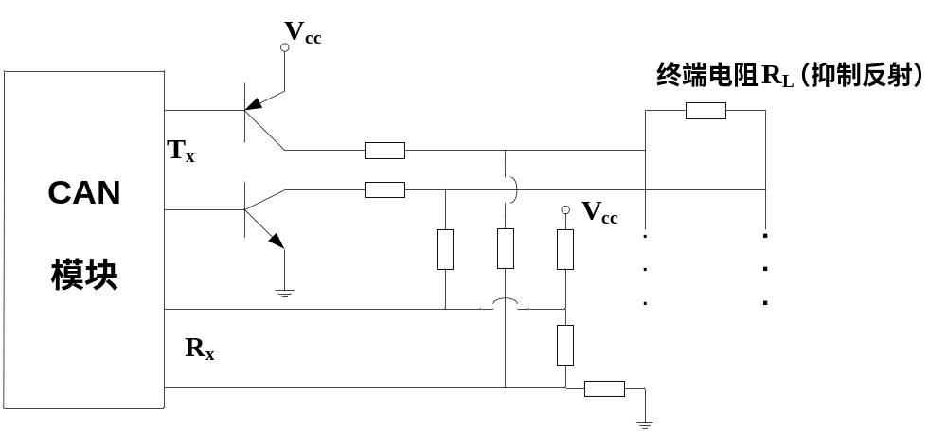
若所有的ECU的晶体管均被关闭，则总线处于隐性状态；若成对晶体管至少有一个被接通，则总线处于显性状态。

Slide 50
1、总线电气参数（双绞线）
2、总线拓扑结构及参数
参数 | 符号 | 单位 | 最小值 | 典型值 | 最大值 | 条件
特征阻抗 | Z | Ω | 108 | 120 | 132 | —
单位长度电阻 | r | Ω/m | — | 70 | — | —
传播延时 | — | ns/m | — | 5 | — | —
终端电阻 | RL | Ω | 118 | 120 | 130 | —
参数 | 符号 | 单位 | 最小值 | 典型值 | 最大值 | 条件
总线长度 | L | m | 0 | — | 40 | 位速率为 1Mbit/S
节点分支长度 | I | m | 0 | — | 0.3
节点距离 | d | m | 0 | — | 40

Slide 51
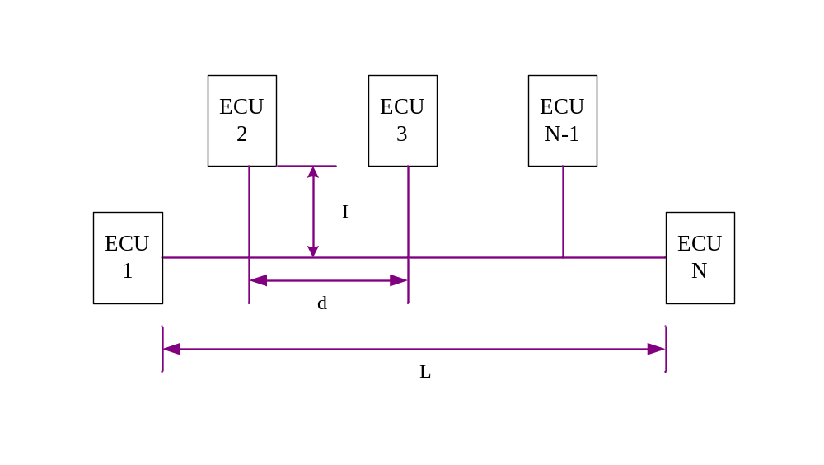
根据ISO 11898建议的总线媒体电气性能，总线在发生某些故障时应不至于使通信中断，并为故障的定位提供可能。

Slide 52
§6.2.3 CAN总线的接口器件
目前，一些主要的CAN总线器件产品如下表所示。
1、带有CAN总线接口的微控制器及I/O器件：P8XC592
这是一款将常规微控制器和CAN通信控制器功能结合在一起的器件，其
类别 | 型号 | 备注 | 类别 | 型号 | 备注
CAN微控制器 | P87C591 | 替代P87C592 | CAN收发器 | TJA940 | 高速CAN收发器
XCA37 |  | 16位MCU |  | TJA941 | 高速CAN收发器
CAN控制器 | SJA900 | 替代82C200 |  | TJA950 | 高速CAN收发器
CAN收发器 | PCA82C250 | 高速CAN收发器 |  | TJA953 | 容错CAN收发器
 | PCA82C251 | 高速CAN收发器 |  | TJA954 | 容错CAN收发器
 | PCA82C252 | 高速CAN收发器 | LIN收发器 | TJA920 | LIN收发器

Slide 53
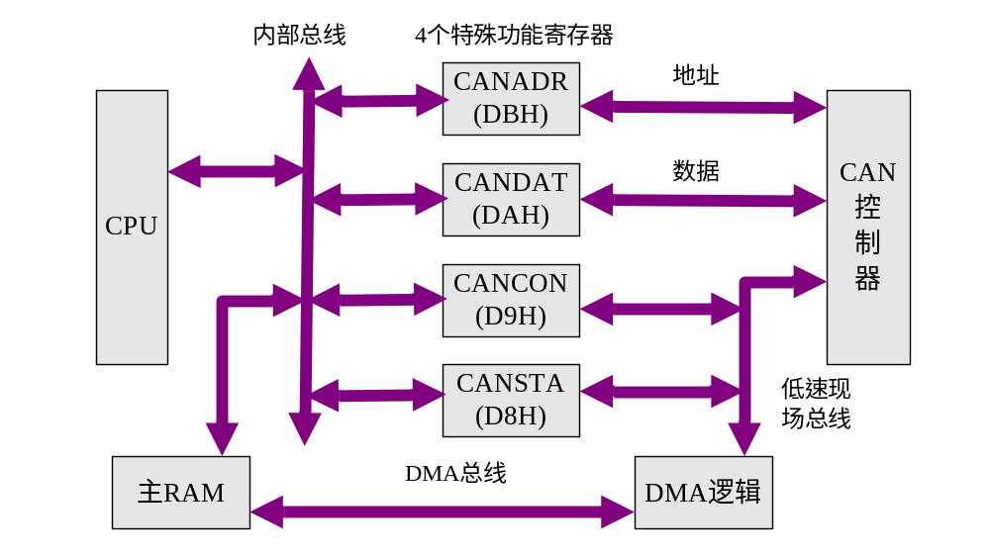
系统结构如下图所示。

Slide 54
4个特殊功能寄存器的位功能如下表所示：
SFR | 地址 | 读/写 | D7 | D6 | D5 | D4 | D3 | D2 | D1 | D0
CANADR | DBH | RW | DMA | — | 自动增量 | CANA4 | CANA3 | CANA2 | CANA1 | CANA0
CANDAT | DAH | RW | CAND7 | CAND6 | CAND5 | CAND4 | CAND3 | CAND2 | CAND1 | CAND0
CANCON | D9H | R |  |  |  | 唤醒中断 | 超载中断 | 出错中断 | 发送中断 | 接收中断
 |  | W | RX0 激活 | RX1 激活 | 唤醒方式 | 睡眠 | 清除超载 | 释放接收缓存器 | 发送失败 | 发送请求
CANSTA | D8H | R | 总线状态 | 错误状态 | 发送状态 | 接收状态 | 发送完成状态 | 发送缓存访问 | 数据超载 | 接收缓存状态
 |  | W | RAMA7 | RAMA6 | RAMA5 | RAMA4 | RAMA3 | RAMA2 | RAMA1 | RAMA0

Slide 55
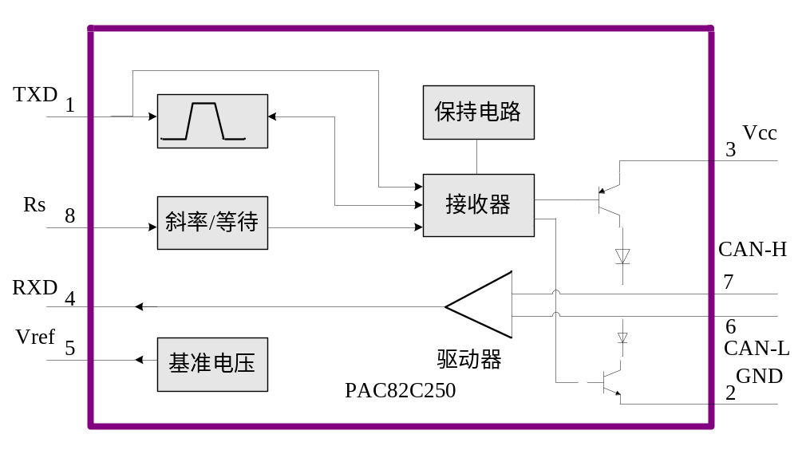
2、CAN总线I/O器件：82C250
1）功能框图如下图所示：

Slide 56
2）82C250真值表
电源/V | TXD | CAN-H | CAN-L | 总线状态 | RXD
4.5~5.5 | 0 | 高电平 | 低电平 | 显性 | 0
4.5~5.5 | 1(或悬浮) | 悬浮状态 | 悬浮状态 | 隐性 | 1
小于2(未加电) | — | 悬浮状态 | 悬浮状态 | 隐性 | —
2＜Vcc＜4.5 | ＞0.75Vcc | 悬浮状态 | 悬浮状态 | 隐性 | —
2＜Vcc＜4.5 | — | 若VRS＞0.75V则悬浮 | 若VRS＞0.75V则悬浮 | 隐性 | —

Slide 57
§6.2.4 CAN总线的应用
1）大型仪器设备（如CT断层扫描仪）
2）在传感器技术及数据采集系统中的应用
MTS公司的磁致伸缩长度测量传感器；
MTZ公司的4通道数据采集系统ccc4。
3）在工业控制中的应用。利用它的多主通道机制。

Slide 58
具体应用举例：
1、通过SPI接口与ARM处理器的连接
CAN控制器采用的是微芯公司的带SPI接口的独立的CAN控制器MCP2510，支持CAN 总线V2.0A/B技术规范。CAN节点速率可达1Mbps。MCP2510的特性如下：
—— 0－8字节的报文长度；
—— 标准帧和数据扩展帧，支持远程帧；
—— 两个接收缓冲器，可优先储存报文；
—— 六个完全验收滤波器，两个完全验收屏蔽滤波器；
—— 三个发送缓冲器，可进行发送优先级设定并可中止发送；
—— 有用于自检的巡回功能；
—— 高速的SPI总线（最高速率可达5MHz）。

Slide 59
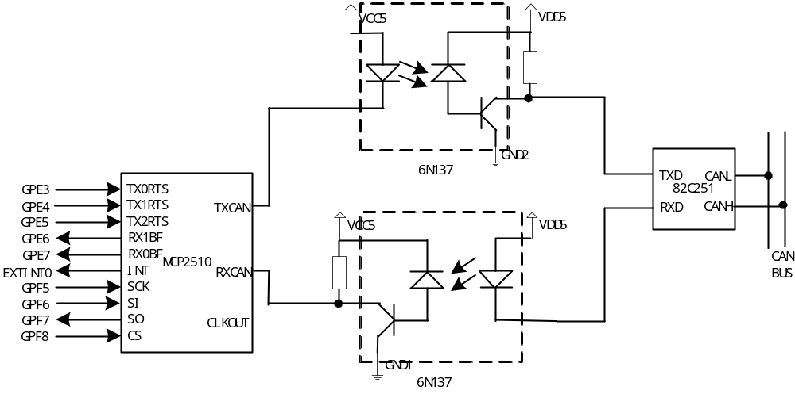
CAN总线接口连线图

Slide 60
MCP2510的中断采用处理器的外部中断0，TX0RTS、TX1RTS、TX2RTS三个输入引脚可用于分别启动相应三个发送缓冲器中报文的发送。当接收缓冲器0和1中接收到有效报文时，可以RX1BF和RX0BF这两个输出引脚向处理器发送中断信号。CLKOUT是MCP2510时钟分频输出引脚，可以向MCU提供时钟 。
由于MCP2510的总线驱动能力有限，必须外加CAN总线收发器，可以采用Philips 公司的总线收发器PCA82C251。但是并没有直接把MCP2510的总线信号TXCAN和RXCAN接到82C251上，而是分别经过光隔器件6N137隔离之后与收发器相连，这样可以大大提高总线的抗干扰和抗高压能力。
2、通过并口与8位单片机的连接
采用的CAN控制器是广泛应用于8位单片机系统中的独立的CAN控制器

Slide 61
SJA1000。和MCP2510一样，SJA1000同样也支持两种模式：BasicCan和PeliCan模式。特性如下：
—— 灵活的微处理器接口；
—— 可编程的CAN输出驱动器；
—— 位频率最高可达1Mbps；
—— 64字节的接收FIFO，接收FIFO可以储存高达21个报文，延长了中断复位时间，避免了数据超载；
—— 接收比较器旁路，可以减少内部延迟，改进位定时编程，使CAN总线线路更长。
CAN总线接口连线如下图所示。SJA1000具有8位地址数据复用并行I/O口AD0-AD7，接51芯片的P0口，P0口正好也是数据地址复用，ALE接51的地址锁存信号。控制器的中断输出INT接51的外部中断0。SJA1000支持直接连接两个微型处理器系列：80C51和68XX，MODE引脚用来配置接口模式，Intel模

Slide 62
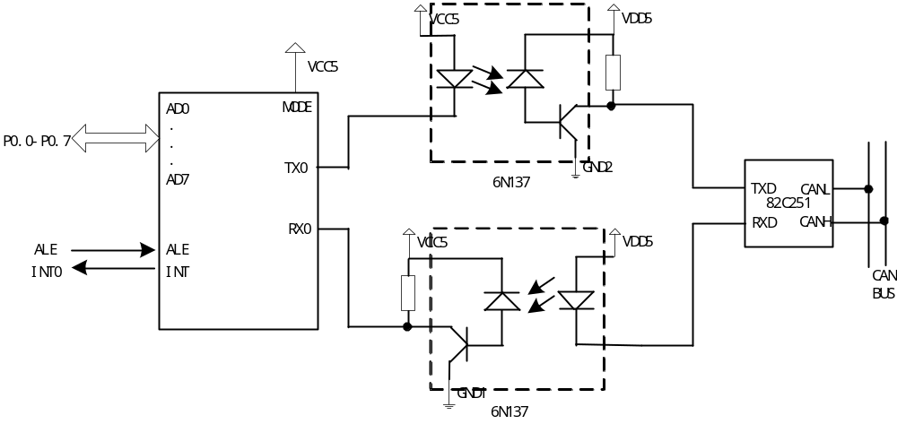
CAN总线接口电路

Slide 63
式：MODE=高，Motorola模式：MODE=低。若采用51单片机，MODE接高电平。
SJA1000有两路总线接口：TX0，RX0；TX1，RX1。这里只用了一路TX0和RX0。
同样设备节点在CAN控制器和收发器之间也加了光隔电路，因为设备节点单片机系统的电源直接来自与之相连的设备，而各个设备的电位往往相差较大，为了保持总线上数据信号的正常传输必须要将总线电平和设备内部电平隔离，同时这样也能提高总线的抗干扰性。

Slide 64
问题11：
结合CAN总线的一般电气连接结构形式和协议规范，说明CAN所采用的多主通信和非破坏性总线仲裁技术的机制。

Slide 65
§6.3 IEEE 1451标准
§ 6.3.1 通用智能变送器接口标准IEEE1451简介
IEEE1451的目标是要定义一套通用的通信接口，以使传感器与现有基于微处理器的系统、仪器仪表和现场总线网络相连，并最终实现传感器到网络的互换性和互操作性。2004年以前标准系列包括：IEEE1451.1，IEEE1451.2，IEEE1451.3，IEEE1451.4。目前又增加了： IEEE1451.0，IEEE1451.5，IEEE1451.6，IEEE1451.7（草案）。
1）IEEE1451.1：网络应用处理器信息模式标准；
2）IEEE1451.2：变换器、微处理器通信协议和变换器电子数据表（TEDS）标准；
3）IEEE1451.3：分布式多点系统的变换器信息格式和数字通信标准；
4）IEEE1451.4：混合型变换器信息格式和通信协议标准。

Slide 66
5）IEEE1451.0：该层标准包括通用功能、通信协议以及电子数据表格
(Common Functions，Communieation Protocols，and TEDS Fomrats)。IEEE1451.0标准通过定义基本命令设置和通信协议接口，为不同的物理层提供通用、简单的标准，以加强这些标准之间的互操作性；
6）IEEE1451.5：无线通信与变送器电子数据表格式（Wireless Communication and Transducer Electronic DataSheet（TEDS）Formats）；
7）IEEE1451.6：CANopen 协议变送器网络接口标准，支持内在安全或非安全的应用。它定义了基于1451标准的TEDS和CAN一Open之间的条目、通信消息、配置参数、诊断信息之间的映射；
8）IEEE1451.7：针对RFID系统、RFID标签与变送器（传感器/执行器）进行信息交互，定义了新的TEDS。
它把传感器节点设计与网络实现分隔开来，这其中包括传感器自识别、自配置、远程自标定、长期自身文档维护、简化传感器升级维护以及增加系统与数据的可靠性等。

Slide 67
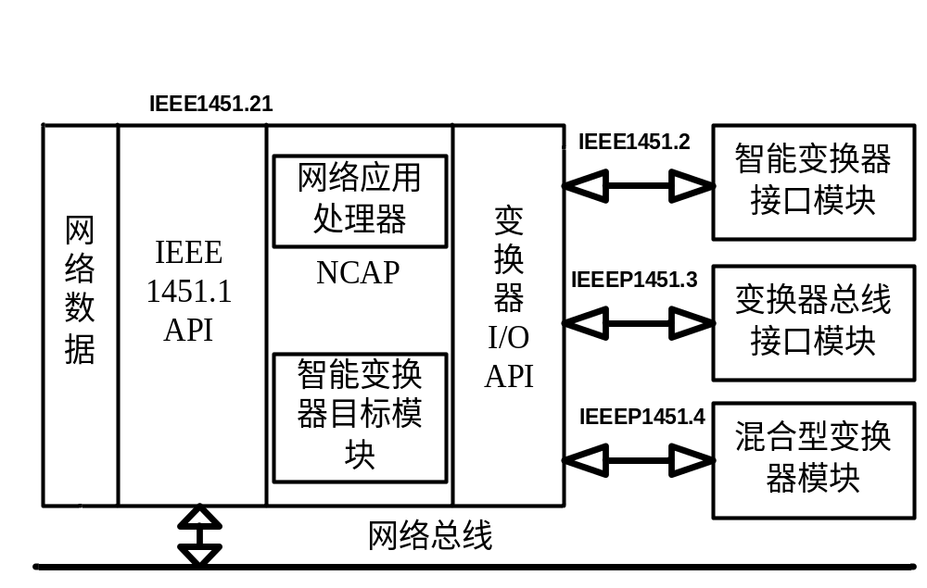
IEEE1451系列标准间的相互关系(2004)

Slide 68
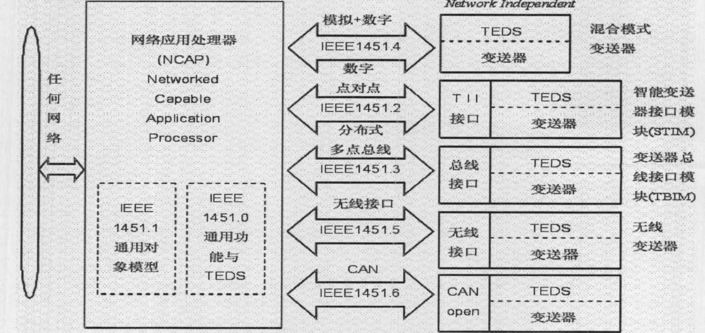
IEEE1451系列标准间的相互关系(2010)

Slide 69
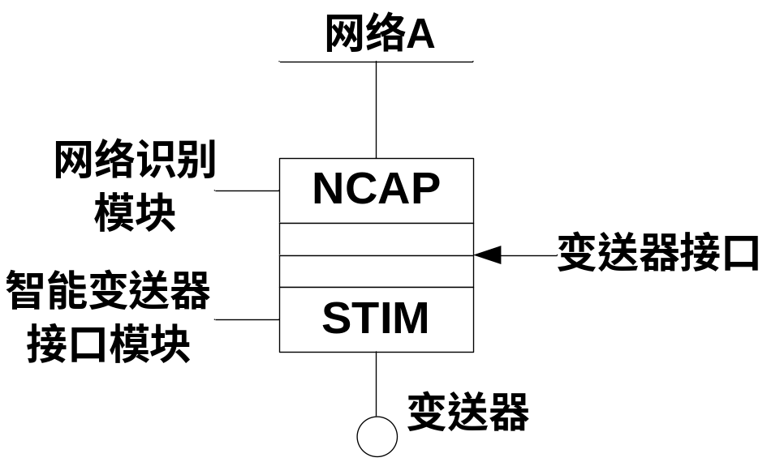
IEEE1451标准定义的功能框架包含了一系列数据与对象模型，以使传感器数据能够通过网络进行交互。
IEEE1451的4个标准通过网络应用处理器NCAP把智能变换器接口模块STIM、总线接口模块以及混合型模块等单元联系在一起。
将节点功能分成两种结构模块，
第一种模块结构用来运行网络
协议栈（network protocol
stack）和应用固件（application
firmware）即网络匹配处理器
NCAP（network capable application
process）；第二种模块为智能变送器接口模块
STIM（smart transducer interface module），
智能变送器接口

Slide 70
其中包括变送器辅助电子系统和变送器电子数据单TEDS（transducer electronic data sheet)。
IEEE1451系列标准的比较
成员 | 硬件接口 | TEDS | 元件间的距离 | 信号转换 | 测量水平
IEEE1451.1 | N/A | 支持 | N/A | N/A | 支持测量
IEEE1451.2 | 10线数字 | 支持 | 点到点短距 | 是 | 原始数字工程单位
IEEEP1451.3 | 4线数字 | 支持 | 多点中距 | 是 | 原始数字工程单位
IEEEP1451.4 | 2~4线模拟/数字 | 支持 | 点到点中距 | 是 | 模拟
IEEEP1451.5 | 无线 | 支持 | 多点中距 | 是 | 原始数字工程单位
IEEEP1451.6 | 2线数字 | 支持 | 多点中距 | 是 | 原始数字工程单位

Slide 71
§ 6.3.2 IEEE1451.0
IEEE1451.0是通用的功能、协议和传感器电子数据表格式标准。
IEEE1451.0标准的提出，主要是为了解决IEEE1451标准族的几个子标准之间存在的兼容性问题，尽管它们之间有共同的特征。通过一些基本的命令和通信协议，它实现了一个与物理层独立的NCAP与智能传感器之间的模块接口，从而加强了这些子标准之间的交互性。如果要增加新的传感器设备到 IEEE1451标准中，只需要定义一个新的物理层，包括物理层的TEDS以及支持新的物理层命令和功能即可。

Slide 72
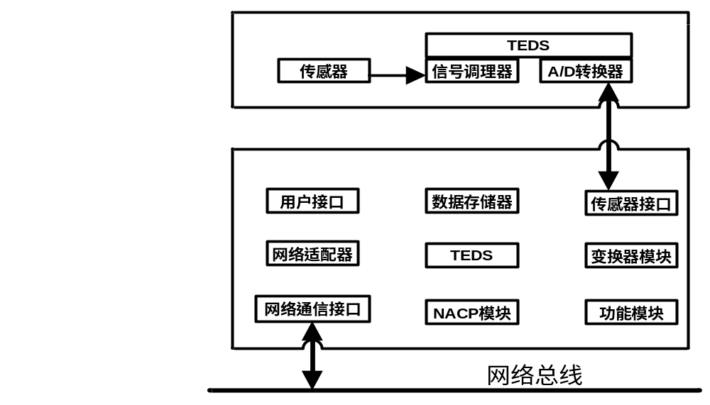
§ 6.3.3 IEEE1451.1

Slide 73
IEEE1451.1定义了智能变换器的对象模型，用面向对象的语言对传感器的行为进行描述。通过这个模型，原始传感器数据借助标定数据来进行修正并产生一个标准化的输出。通过一个标准的应用编程接口（API）来实现从模型到网络协议的映射，并以可选的方式支持所有通信接口。
网络匹配处理器（NCAP）包含一个带有嵌入式操作系统的处理器，在NCAP的功能模块中，有基本传感器模块、非IEEE1451对象、数个软件程序、一个对象的NCAP模块。区分对象是依据对象的类别ID、类别名称、对象ID、对象标签、对象名称和对象发送地址等6个指标来实现。
IEEE1451.1标准提供了两种网络通信模式：客户/服务器模式和发布/订阅模式，分别对应一对一通信和一对多或多对多。网络软件提供一个代码库，代码库含有IEEE1451.1与网络之间的呼叫例程。

Slide 74
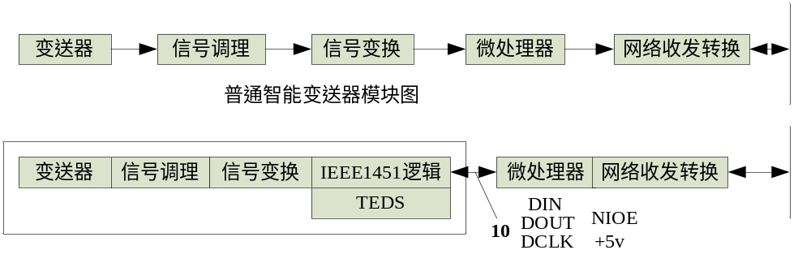
§ 6.3.4 IEEE1451.2
IEEE1451.2定义了智能变换器接口模块（包括TEDS）和一个10线的数字接口——变换器独立接口（TII）。传感器的TEDS包含了产品相关信息，如制造商名称、传感器类型、序列号和标定数据等，并在系统上电或有命令请求时立刻发布到网络或仪器上。变换器数据首先转换成数字形式，然后通过TII发送给NCAP。

Slide 75
1、变换器独立接口TII
引脚序号 | 信号名称 | 正/负逻辑 | 驱动来源 | 功能
1 | DCLK | 上升沿有效 | NCAP | 获得DIN和DOUT数据
2 | DIN | 正 | NCAP | 由NCAP向STIM传送地址和数据
3 | DOUT | 正 | STIM | 由STIM 向NCAP传送数据
4 | NACK | 负 | STIM | 实现启动响应、数据传送响应
5 | COM | N/A | NCAP | 信号的公共端或接地
6 | NIOE | 低电平有效 | NCAP | 表示正在传送数据，并区分出数据传送帧结构
7 | NINT | 负 | STIM | STIM 请求NCAP服务
8 | NTRIG | 负 | NCAP | 执行启动功能
9 | POWER | N/A | NCAP | 5V电源端
10 | NSAET | 低电平有效 | STIM | NCAP用来检查 STIM的存在

Slide 76
2、变换器接口模块STIM
在变换器接口模块中包含了变换器（XDCR）、信号调理器、A/D转换器、D/A转换器、数字I/O接口、存储器、TEDS等。STIM包括1~255个不同类型的变换器，由一个NCAP模块通过精密的数字接口来控制。在一个STIM中，可以只有一个传感器或执行器，也可以有多个通道的变换器。STIM具有一个适当格式的TEDS、一个TII和适当的协议。
IEEE1451.2定义了6种变换器，其中有4种传感器、一个执行器和一个事件探测器。4种传感器包括：传感器、缓冲传感器、数据序列传感器、缓冲数据序列传感器。它们都可以读取变量并将数据进行A/D转换，以获得微处理器能够处理的有效数据。
3、变换器电子数据单TEDS
TEDS包含了变送器本身的重要信息：变送器信息（生产商、模型号、版本

Slide 77
号、系列号、设备型号、日期）、数据模型（信号转换数据模型、模型长度、重要二进制位）、用户单位、校准参数（校准时间、变量、类型和使用局限、校准常数）、系统参数设置（通道读/写时间设置、采样周期、预热时间、刷新时间、电源要求（电压和电流、TEDS的长度和通道的数目））等。
IEEE1451.2定义了8种不同的TEDS，它们分别是：Meta-TEDS、Channel-TEDS、Calibration-TEDS、Meta-identification TEDS、Channel-identification TEDS、Calibration-identification TEDS、End Users’ Application-Specific TEDS和Industry Extensions TEDS，其中Meta-TEDS、Channel-TEDS是必需的，其他是可选的。
Meta-TEDS描述TEDS的数据结构、STIM的极限时间参数和通道组信息等有关STIM的总体信息； Channel-TEDS主要定义每个通道的具体信息，如函

Slide 78
类型 | 可读媒体 | 托管或选择类型
元TEDS | 机器 | 托管
通道TEDS | 机器 | 托管
校准TEDS | 机器 | 选择
工业扩展TEDS | 机器 | 选择
元识别TEDS | 人工 | 选择
通道识别TEDS | 人工 | 选择
校准识别TEDS | 人工 | 选择
端用户专用TEDS | 人工 | 选择
数模型、校准模型、物理单位、量程上下限、使用时限等参数； End Users’ Application-Specific TEDS用来为最终用户额外提供所需要的特殊信息，如STIM所处的位置、维护人员的姓名、电话等。

Slide 79
4、校正/纠错
IEEE1451.2描述了一个纠错算法，让用户将ADC输出转换为工程单元给变换器，再将工程单元转换为DAC的输出给执行器。真值表、线性变换、多输入多项式校准都包括在传感器可能使用的数据之中。
5、STIM的电源
一般规定为直流5V（±0.20V），STIM接口控制电路的电源主要由通信接口来提供，如果传感器和执行器的电流或电压超出NCAP所能提供的水平。则由外界提供。
6、STIM的结构类型、举例

Slide 80
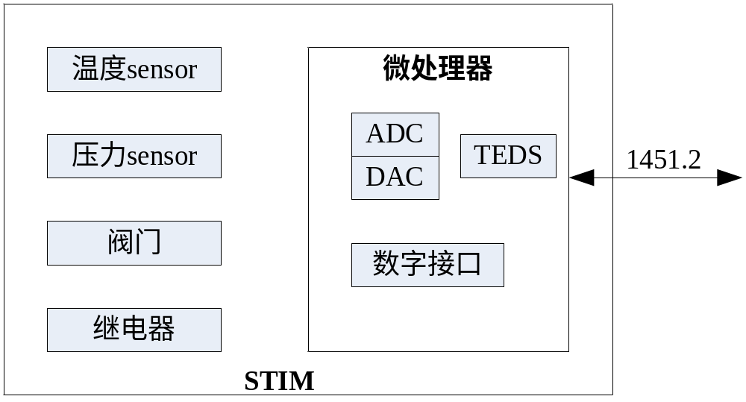

Slide 81
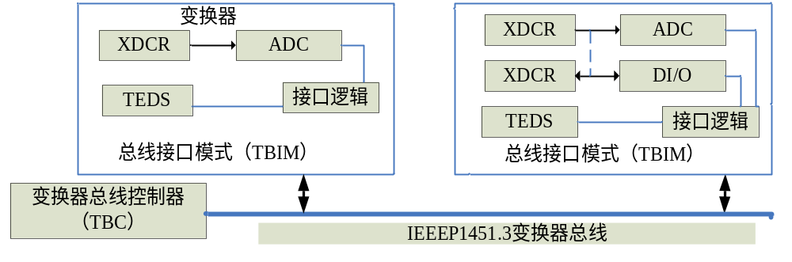
§ 6.3.5 IEEE1451.3
IEEE P1451.3定义了分布式多点系统的变换器信息格式和数字通信，是一种物理上相互独立的、连接多个传感器的数字总线接口。它允许数字信息存储于变换器内，且通过变换器总线传输，是一种微型总线模式。
变换器总线控制器TBC负责管理微型总线接口与数据交换。

Slide 82
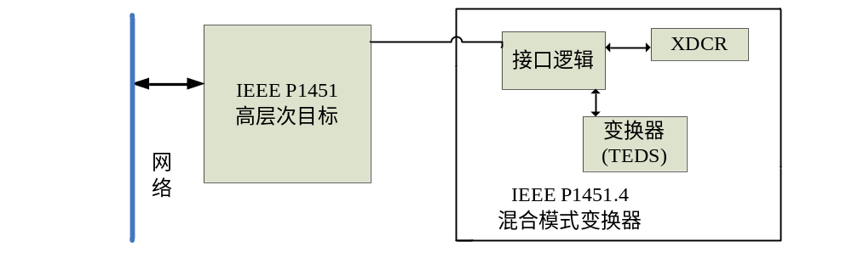
§ 6.3.6 IEEE1451.4
IEEE P1451.4定义了混合型变换器信息格式与高级IEEE1451目标进行数字信息通信的协议及简化的TEDS，也定义了自识别、测试和可编程信号规范的双向数字通信， IEEE P1451.4可以与传统的系统兼容。
IEEE P1451.4混合模式网络对TEDS进行重新定义，以使存储单元最小化。

Slide 83
§ 6.3.7 IEEE1451.5
IEEE 1451.5 标准定义的无线传感器通信协议和相应的 TEDS，旨在现有的 IEEE1451 框架下，构筑一个开放的标准无线传感器接口，如后图所示。
在无线通信方式上可采用三种标准，即：IEEE 802.11 标准、 Bluetooth 标准和 ZigBee 标准。
标准制订面临的任务在于定义 IEEE 1451.0/5 通信应用编程接口（API）；IEEE1451.5 物理层（PHY）TEDS（包括 802.11、Bluetooth、ZigBee 以下传输协议物理层 TEDS）；IEEE1451.5 标准命令集。该标准参考模型、物理层（Physical Layer）TEDS 和命令集遵循 IEEE 1451.0标准。

Slide 84
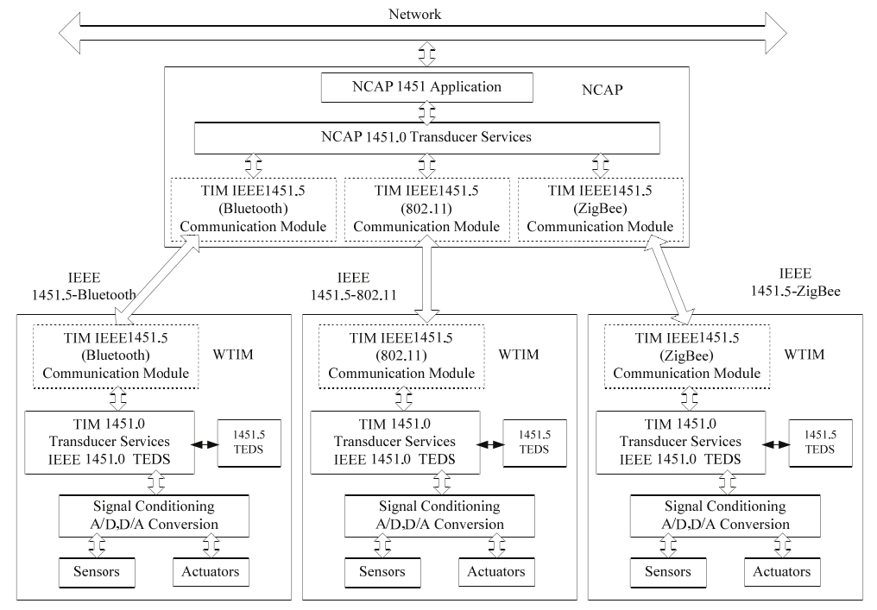
IEEE P1451.5 标准的结构

Slide 85
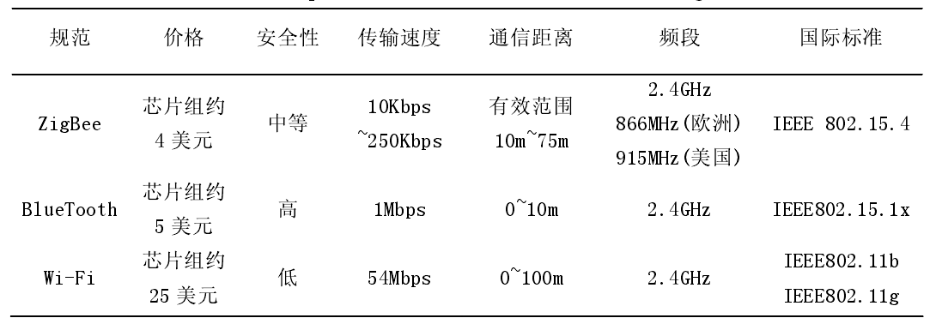
三种无线技术的比较

Slide 86
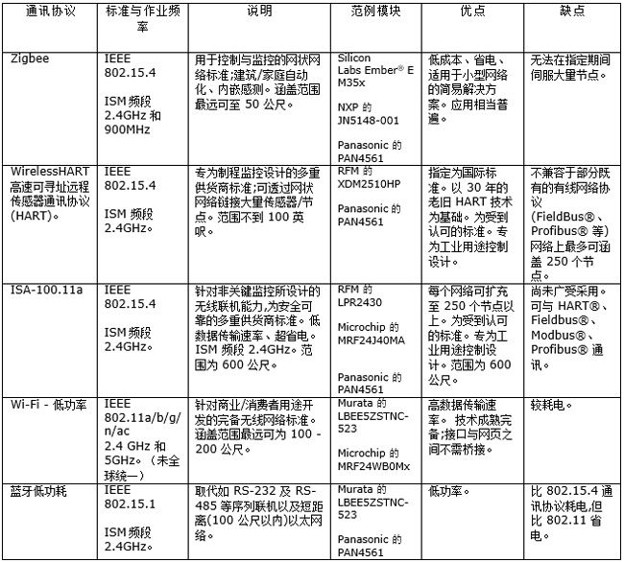
工业用无线网络所使用的通讯协议表

Slide 87
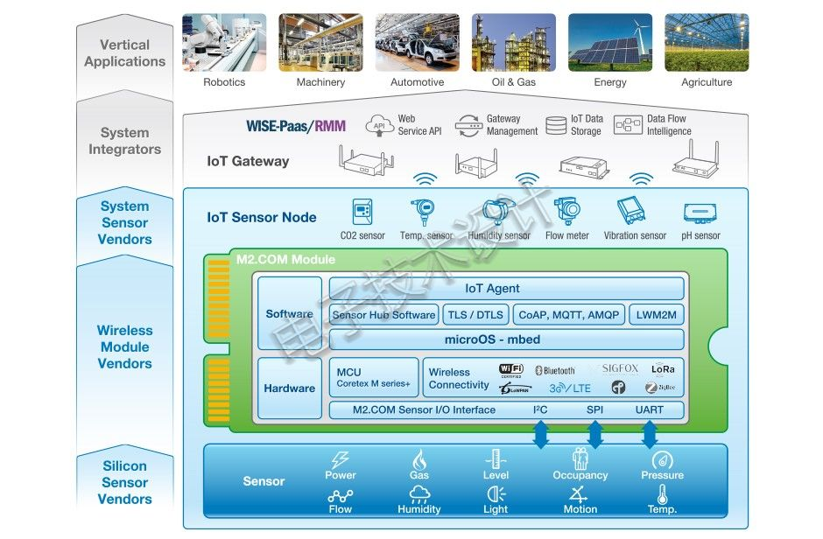
典型的IIoT传感器系统结构组成

Slide 88
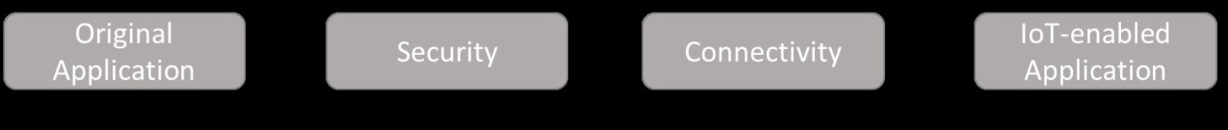
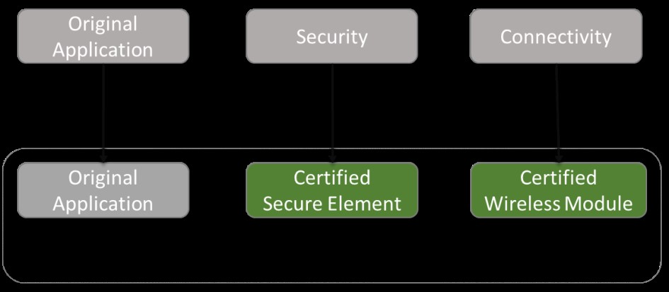
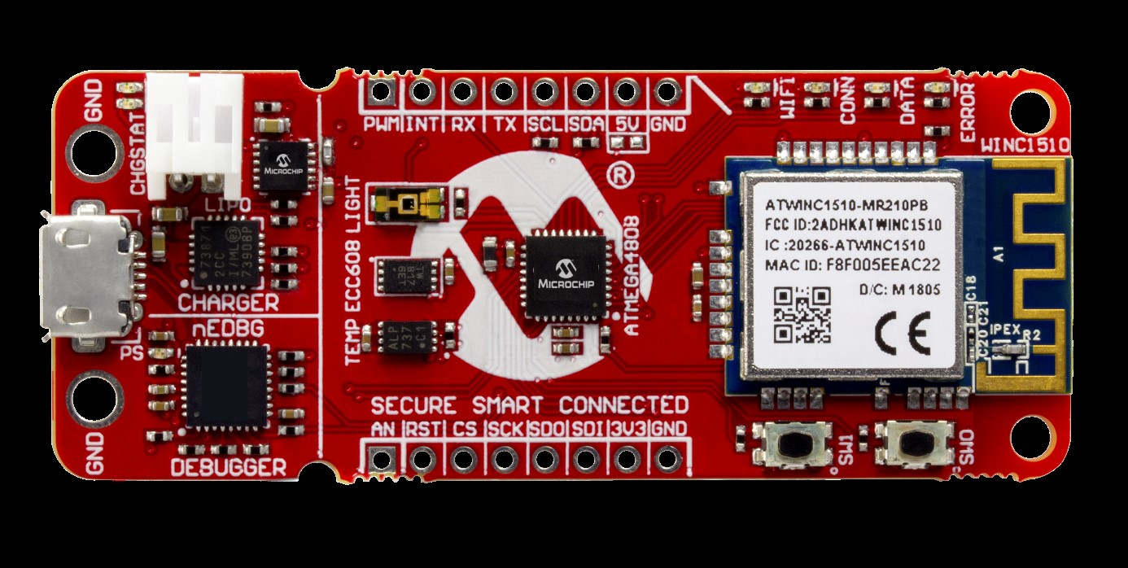
基于模块化结构设计将已有系统接入物联网的一种方法(Microchip)

Slide 89
§6.4 工业以太网络技术
§ 6.4.1 Ethernet协议概述
1、Ethernet技术规范与IEEE802.2、IEEE802.3标准两者之间的比较：
物理规范
服务
帧格式
802.3 帧格式：
Ethernet 帧格式：
前导码 | SFD （开始定位符） | DA（目的地址） | SA（源地址） | 长度 | LLC帧 | PAD（填充段） | CRC（校验码）
前导码 | SFD（开始定位符） | DA（目的地址） | SA（源地址） | 类型 | LLC帧 | CRC（校验码）

Slide 90
2、Ethernet的体系结构
三层结构：物理层、数据链路层、用户层。
  物理层功能
  数据链路层的主要逻辑功能
  Ethernet网的协议自识别功能
  Ethernet是IEEE802.3协议的一种具体实现
  Ethernet地址实行全球编址，其站地址具有全球唯一性 。
§ 6.4.2 工业Ethernet的特点及要求
工业以太网，一般来讲是指技术上与商用以太网（即IEEE802.3标准）
兼容，但在产品设计时，在材质的选用、产品的强度、适用性以及实时性、
可互操作性、可靠性、抗干扰性和本质安全等方面能满足工业现场的需要。

Slide 91
Ethernet技术的迅速发展，Ethernet传输速率的提高和Ethernet交换技
术的发展，给解决Ethernet通信的非确定性问题带来了希望，并使Ethernet
全面应用于工业控制领域成为可能。 目前，主要体现在以下几个方面。
1、通信的确定性和实时性
工业控制网络不同于普通数据网络的最大特点在于它必须满足控制作用
对实时性的要求，即信号传输要足够的快和满足信号的确定性。实时控制往
往要求对某些变量的数据准确定时刷新。由于Ethernet采用CSMA/CD碰撞检
测方式，网络负荷较大时，网络传输的不确定性不能满足工业控制的实时要
求，因此传统以太网技术难以满足控制系统要求准确定时通信的实时性要
求，一直被视为非确定性的网络。
然而，快速以太网与交换式以太网技术的发展，给解决以太网的非确定
性问题带来了新的契机，使这一应用成为可能。

Slide 92
1）Ethernet的通信速率从10M、100M增大到如今的1000M、10G，在数据
吞吐量相同的情况下，通信速率的提高意味着网络负荷的减轻和网络传输延
时的减小，即网络碰撞机率大大下降。
2）采用星型网络拓扑结构，交换机将网络划分若干个网段。Ethernet
交换机由于具有数据存储、转发的功能，使各端口之间输入和输出的数据帧
能够得到缓冲，不再发生碰撞；同时交换机还可对网络上传输的数据进行过
滤，使每个网段内节点间数据的传输只限在本地网段内进行，而不需经过主
干网，也不占用其它网段带宽，从而降低了所有网段和主干网的网络负荷。
3）全双工通信又使得端口间两对双绞线（或两根光纤）上分别同时接
收和发送报文帧，也不会发生冲突。
因此，采用交换式集线器和全双工通信，可使网络上的冲突或不复存在
（全双工通信），或碰撞机率大大降低（半双工），因此使Ethernet通信确
定性和实时性大大提高。

Slide 93
2、稳定性与可靠性
为了解决在不间断的工业应用领域，在极端条件下网络也能稳定工作的
问题，美国Synergetic微系统公司和德国Hirschmann、Jetter AG等公司专
门开发和生产了导轨式集线器、交换机产品，安装在标准DIN导轨上，并有
冗余电源供电，接插件采用牢固的DB-9结构。台湾Moxa科技在2002年6月推
出工业以太网产品—MOXA EtherDevice Server(工业以太网设备服务器)，
特别设计用于连接工业应用中具有以太网络接口工业设备（如 PLC、HMI、
DCS系统等）。
最近刚刚发布的IEEE802.3af标准中，对Ethernet的总线供电规范也进
行了定义。此外，在实际应用中，主干网可采用光纤传输，现场设备的连接
则可采用屏蔽双绞线，对于重要的网段还可采用冗余网络技术，以此提高网
络的抗干扰能力和可靠性。

Slide 94
3、工业Ethernet协议
工业自动化网络控制系统除了完成数据传输之外，往往还需要依靠所传
输的数据和指令，执行某些控制计算与操作功能，由多个网络节点协调完成
自控任务。因而它需要在应用、用户等高层协议与规范上满足开放系统的要
求，满足互操作条件。
对应于ISO/OSI七层通信模型，以太网技术规范只映射为其中的物理层
和数据链路层；而在其之上的网络层和传输层协议，目前以TCP/IP协议为主
（已成为以太网之上传输层和网络层“事实上的”标准）。而对较高的层次
如会话层、表示层、应用层等没有作技术规定。目前商用计算机设备之间是
通过FTP（文件传送协议）、Telnet（远程登录协议）、SMTP（简单邮件传
送协议）、HTTP（WWW协议）、SNMP（简单网络管理协议）等应用层协议进
行信息透明访问的，它们如今在互联网上发挥了非常重要的作用。但这些协
议所定义的数据结构等特性不适合应用于工业过程控制领域现场设备之间的

Slide 95
实时通信。
为满足工业现场控制系统的应用要求，必须在Ethernet+TCP/IP协议之
上，建立完整的、有效的通信服务模型，制定有效的实时通信服务机制，协
调好工业现场控制系统中实时和非实时信息的传输服务，形成为广大工控生
产厂商和用户所接收的应用层、用户层协议，进而形成开放的标准。为此，
各现场总线组织纷纷将以太网引入其现场总线体系中的高速部分，利用以太
网和TCP/IP技术，以及原有的低速现场总线应用层协议，从而构成了所谓的
工业以太网协议，如HSE、PROFInet、Ethernet/IP等。
1） HSE(High Speed Ethernet，高速以太网)
HSE是现场总线基金会在摒弃了原有高速总线H2之后的新作。FF现场总
线基金会明确将HSE定位成实现控制网络与互联网Internet的集成。由HSE链
接设备将H1网段信息传送到以太网的主干上并进一步送到企业的ERP和管理
系统。操作员在主控室可以直接使用网络浏览器查看现场运行情况。现场设

Slide 96
备同样也可以从网络获得控制信息。
HSE在低四层直接采用以太网+TCP/IP，在应用层和用户层直接采用FF
H1的应用层服务和功能块应用进程规范，并通过链接设备(Linking Device)
将FF H1网络连接到HSE网段上，HSE链接设备同时也具有网桥和网关功能，
它的网桥功能能用来连接多个H1总线网段，使不同H1网段上的H1设备之间能
够进行对等通信而无需主机系统的干预。HSE主机可以与所有的链接设备和
链接设备上挂接的H1设备进行通信，使操作数据能传送到远程的现场设备，
并接收来自现场设备的数据信息，实现监控和报表功能。监视和控制参数可
直接映射到标准功能块或者“柔性功能块”(FFB)中。
2）PROFInet
Profibus国际组织针对工业控制要求和Profibus技术特点，提出了基于
以太网的PROFInet，它主要包含3方面的技术：
a） 基于通用对象模型(COM)的分布式自动化系统；

Slide 97
b）规定了Profibus和标准以太网之间的开放、透明通信；
c）提供了一个包括设备层和系统层、独立于制造商的系统模型。
PROFInet采用标准TCP/IP+以太网作为连接介质，采用标准TCP/IP协议
加上应用层的RPC／DCOM来完成节点之间的通信和网络寻址。它可以同时挂
接传统Profibus系统和新型的智能现场设备。现有的Profibus网段可以通过
一个代理设备(proxy)连接到PROFInet网络当中，使整套Profibus设备和协
议能够原封不动地在PROFInet中使用。传统Profibus设备可通过代理proxy
与PROFInet上面的COM对象进行通信，并通过OLE自动化接口实现COM对象之
间的调用。
3） Ethernet/IP
Ethernet/IP(以太网工业协议）是主推ControlNet现场总线的Rockwell
Automation公司对以太网进入自动化领域做出的积极响应。Ethernet/IP网
络采用商业以太网通信芯片、物理介质和星形拓扑结构，采用以太网交换机

Slide 98
实现各设备间点对点连接，能同时支持10Mbps和100Mbps以太网商用产品，
Ethernet/IP的协议由IEEE 802.3物理层和数据链路层标准、TCP/IP协议组
和控制与信息协议CIP(Control Information Protocol)等3个部分组成，前
面两部分为标准的以太网技术，其特色就是被称作控制和信息协议的CIP部
分。Ethernet/IP为了提高设备间的互操作性，采用了ControlNet和Device-
Net控制网络中相同的CIP，CIP一方面提供实时I/O通信，一方面实现信息的
对等传输，其控制部分用来实现实时I/O通信，信息部分则用来实现非实时
的信息交换。
§ 6.4.3 工业Ethernet的发展趋势
1、工业以太网与现场总线相结合
工业以太网技术的研究还只是近几年才引起国内外工控专家的关注。而
现场总线经过十几年的发展，在技术上日渐成熟，在市场上也开始了全面推

Slide 99
广，并且形成了一定的市场。就目前而言，全面代替现场总线还存在一些问
题，需要进一步深入研究基于工业以太网的全新控制系统体系结构，开发出
基于工业以太网的系列产品。因此，近一段时间内，工业以太网技术的发展
将与现场总线相结合，具体表现在：
1）物理介质采用标准以太网连线，如双绞线、光纤等；
2）使用标准以太网连接设备（如交换机等），在工业现场使用工业以太网交换机；
3）采用IEEE 802.3物理层和数据链路层标准、TCP/IP协议组；
4）应用层（甚至是用户层）采用现场总线的应用层、用户层协议；
5）兼容现有成熟的传统控制系统，如DCS、PLC等。
这方面比较典型的应用有如法国施耐德公司推出“透明工厂”的概念，
即将工厂的商务网、车间的制造网络和现场级的仪表、设备网络构成畅通的
透明网络，并与Web功能相结合，与工厂的电子商务、物资供应链和ERP等形

Slide 100
成整体。
2、工业以太网技术直接应用于工业现场设备间的通信已成大势所趋
随着以太网通信速率的提高、全双工通信、交换技术的发展，为以太网
的通信确定性的解决提供了技术基础，从而消除了以太网直接应用于工业现
场设备间通信的主要障碍，为以太网直接应用于工业现场设备间通信提供了
技术可能。为此，国际电工委员会IEC正着手起草实时以太网(Real-time
Ethernet, RTE)标准，旨在推动以太网技术在工业控制领域的全面应用。
国内相关单位在国家“863”计划的支持下，开展了EPA(Ethernet for
Plant Automation)技术的研究，重点是研究以太网技术应用于工业控制现
场设备间通信的关键技术，通过研究和攻关，取得了以下成果：
1）以太网应用于现场设备间通信的关键技术获得重大突破。
针对工业现场设备间通信具有实时性强、数据信息短、周期性较强等特
点和要求，经过认真细致的调研和分析，采用以下技术基本解决了以太网应

Slide 101
用于现场设备间通信的关键技术：
a）实时通信技术
其中采用以太网交换技术、全双工通信、流量控制等技术，以及确定性
数据通信调度控制策略、简化通信栈软件层次、现场设备层网络微网段化等
针对工业过程控制的通信实时性措施，解决了以太网通信的实时性。
b）总线供电技术
采用直流电源耦合、电源冗余管理等技术，设计了能实现网络供电或总
线供电的以太网集线器，解决了以太网总线的供电问题。
c）远距离传输技术
采用网络分层、控制区域微网段化、网络超小时滞中继以及光纤等技术
解决以太网的远距离传输问题。
d）网络安全技术
采用控制区域微网段化，各控制区域通过具有网络隔离和安全过滤的现

Slide 102
场控制器与系统主干相连，实现各控制区域与其他区域之间的逻辑上的网络
隔离。
e）可靠性技术
采用分散结构化设计、EMC设计、冗余、自诊断等可靠性设计技术等，
提高基于以太网技术的现场设备可靠性，经实验室EMC测试，设备可靠性符
合工业现场控制要求。
2）起草了EPA国家标准。
以工业现场设备间通信为目标，以工业控制工程师（包括开发和应用）
为使用对象，基于以太网、无线局域网、蓝牙技术+TCP/IP协议，起草了
“用于工业测量与控制系统的EPA系统结构和通信标准”（草案），并通过
了由TC124组织的技术评审。
3）开发基于以太网的现场总线控制设备及相关软件原型样机，并在化
工生产装置上成功应用。针对工业现场控制应用的特点，通过采用软、硬件

Slide 103
抗干扰、EMC设计措施，开发出了基于以太网技术的现场控制设备，主要包
括：基于以太网的现场设备通信模块、变送器、执行机构、数据采集器、软
PLC等成果等。
3、发展前景
美国权威调查机构ARC(Automation Research Company)报告指出，今
后Ethernet不仅继续垄断商业计算机网络通信和工业控制系统的上层网络通
信市场，也必将领导未来现场总线的发展，Ethernet和TCP/IP将成为器件总
线和现场总线的基础协议。美国VDC(Venture Development Corp.)调查报告
也指出，Ethernet在工业控制领域中的应用将越来越广泛，市场占有率的增
长也越来越快，将从2000年的11%增加到2005年的23%。
由于以太网有“一网到底”的美誉，即它可以一直延伸到企业现场设备
控制层，所以被人们普遍认为是未来控制网络的最佳解决方案，工业以太网
已成为现场总线中的主流技术。

Slide 104
目前，在国际上有多个组织从事工业以太网的标准化工作，2001年9
月，我国科技部发布了基于高速以太网技术的现场总线设备研究项目，其目
标是：攻克应用于工业控制现场的高速以太网的关键技术，其中包括解决以
太网通信的实时性、可互操作性、可靠性、抗干扰性和本质安全等问题，同
时研究开发相关高速以太网技术的现场设备、网络化控制系统和系统软件。

Slide 105
1、POE标准供电系统的主要供电特性参数为：
  电压在44～57V之间，典型值为48V。
  允许最大电流为550mA，最大启动电流为500mA。
  典型工作电流为10～350mA，超载检测电流为350～500mA。
  在空载条件下，最大需要电流为5mA。
为PD设备提供3.84～12.95W五个等级的电功率请求，最大不超过13W。
以太网供电（POE：Power Over Ethernet ）标准

Slide 106
2、POE标准供电的工作过程：
  检测：一开始，PSE设备在端口输出很小的电压，直到其检测到线缆终端的连接为一个支持IEEE 802.3af标准的受电端设备。
  PD端设备分类：当检测到受电端设备PD之后，PSE设备可能会为PD设备进行分类，并且评估此PD设备所需的功率损耗。
  开始供电：在一个可配置时间(一般小于15μs)的启动期内，PSE设备开始从低电压向PD设备供电，直至提供48V的直流电源。
  供电：为PD设备提供稳定可靠48V的直流电，满足PD设备不越过15.4W的功率消耗。
  断电：若PD设备从网络上断开时，PSE就会快速地(一般在300～400ms之内)停止为PD设备供电，并重复检测过程以检测线缆的终端是否连接PD设备。

Slide 107
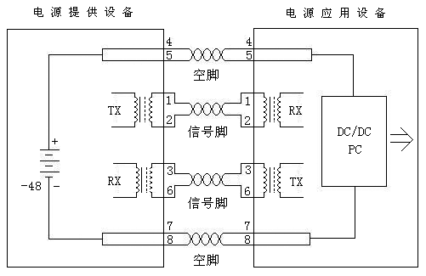
3、POE通过电缆供电的原理 ：
    方法1：通过空闲脚供电

Slide 108
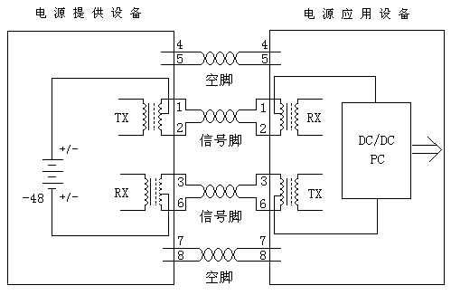
方法2：通过数据脚供电

Slide 109
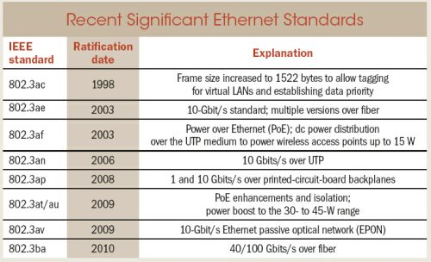
一些重要的以太网标准

Slide 110
关于以太网供电的最新进展：
IEEE标准 | 时间 | 输出功率 | 应用 | 备注
802.3af （PoE） | 2003 | 13W | IP电话,基本的安保摄像机
802.3at （PoE+） | 2009 | 25.5W | IP电话,安保摄像机
凌力尔特专有标准 （LTPoE++） | 2011 | 90W | 微微蜂窝基站、无线接入点、LED标牌和加热云台变焦(PTZ)室外摄像机 | 支持4种不同的功率等级 (38.7W、52.7W、70W、90W)

